Slide 1
LV/HV用のGUI作成
2022/09/21 渡部舞

Slide 2
HV/LVクレートの構成
MPOD
MPOD
OPC
LV
LV
(KEPServer)
LV-FPHX
LV-FPHX
「Ignition Designer」

Slide 3
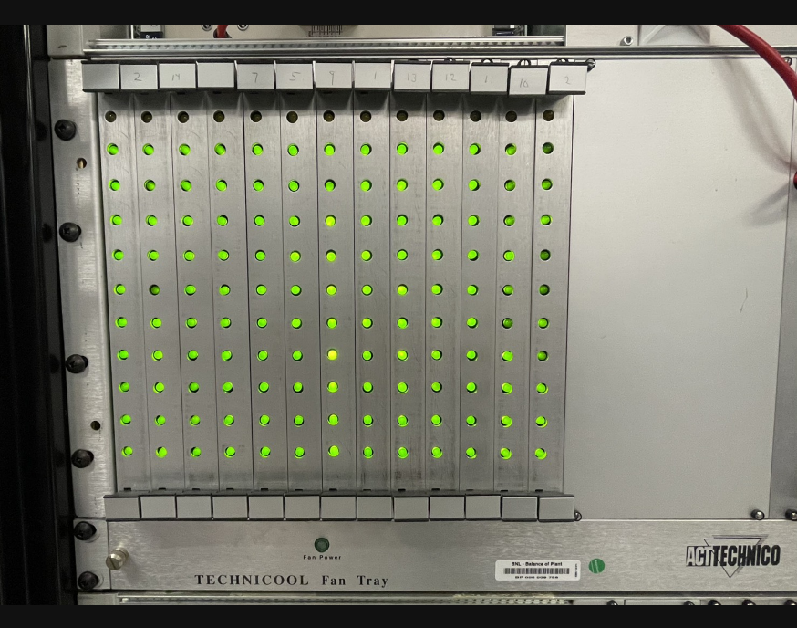
LV用のGUI
0~9ch
1-13スロット
欲しいと聞いた機能
・13スロット×10chを自由にON/OFFできる
・ONの時の電流値、電圧値がわかる

Slide 4
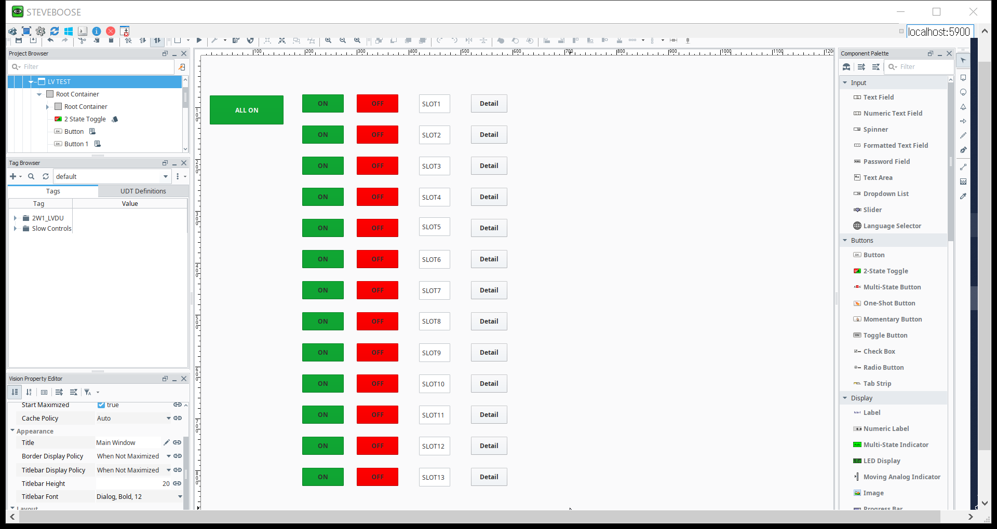
実際の画面
配置したもの
１スロット（10個のch）ごとにON/OFFできるボタン
13スロット全てをON/OFFできるボタン
詳細ボタン→押すと該当スロットの1ch毎にON/OFFできる詳細画面に飛ぶ

Slide 5
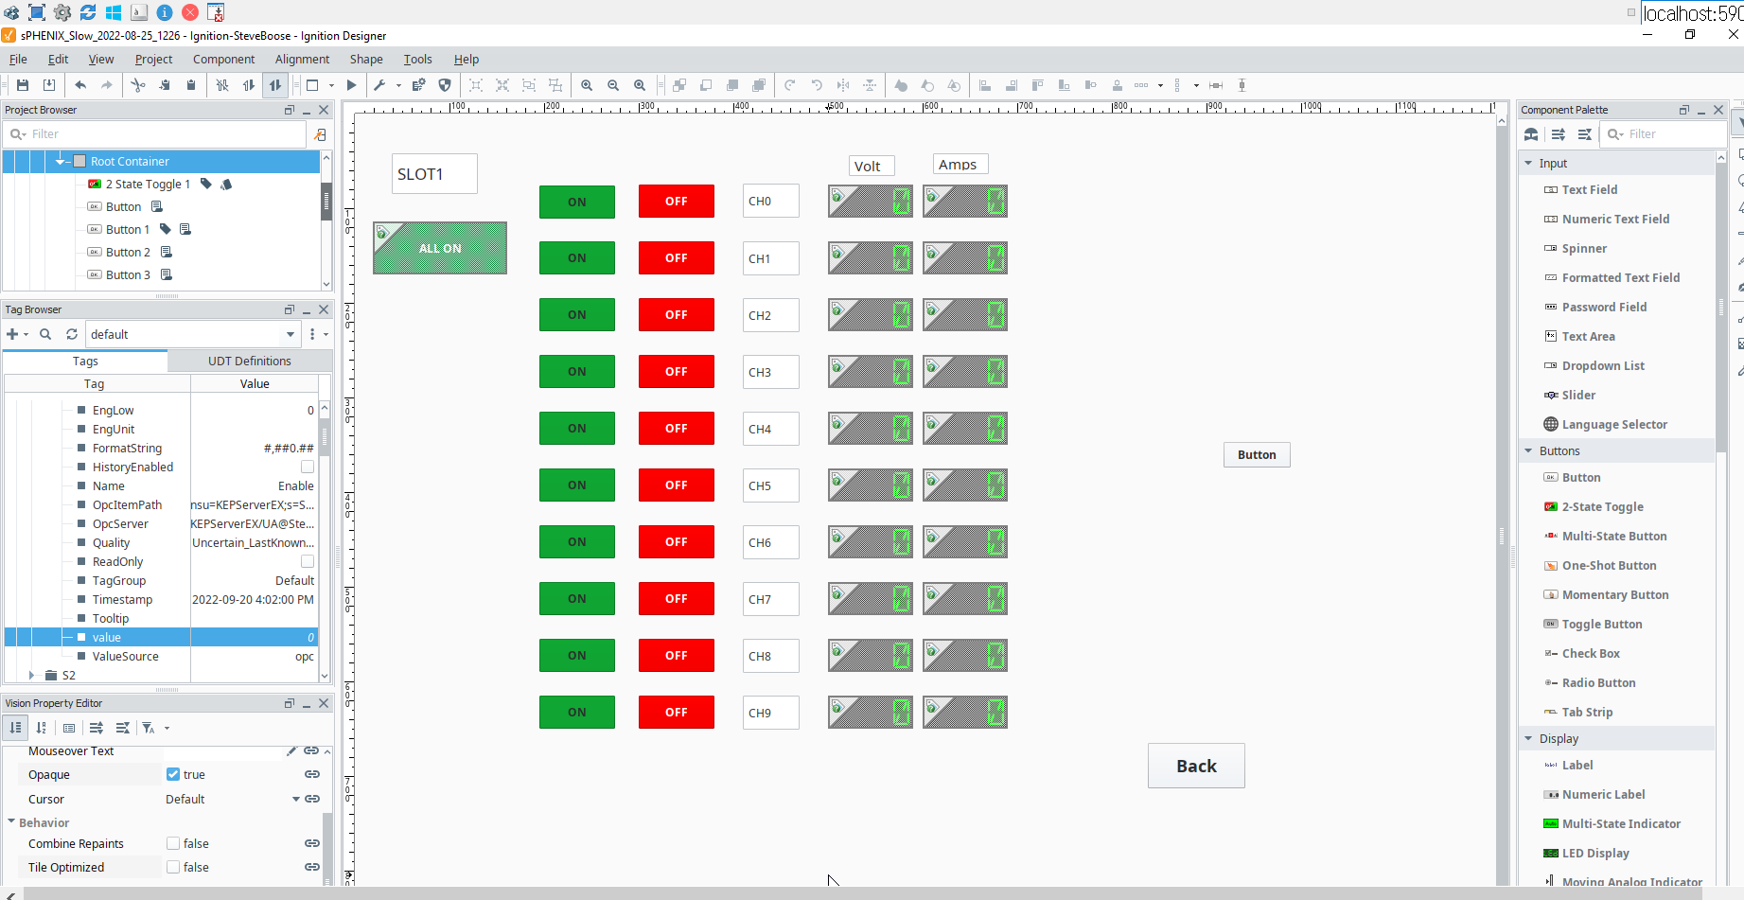
配置したもの
Ch毎にON/OFFできるボタン
電流値、電圧値が確認できるディスプレイ

Slide 6
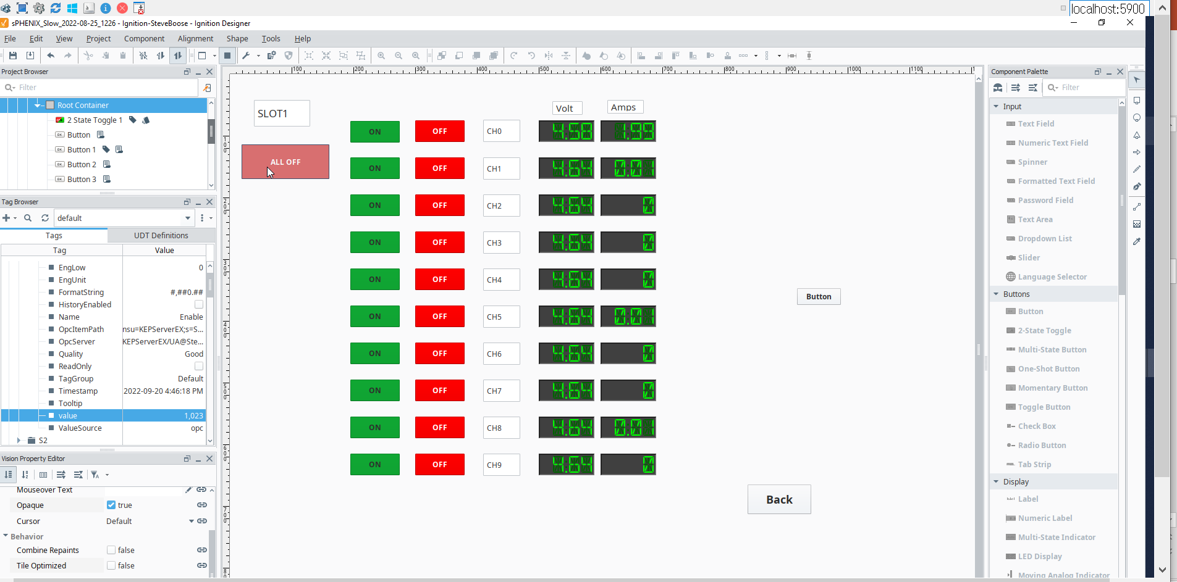
ON/OFF操作
・ALL ON/ALL OFFボタンで10ch全てを一気に操作することができる
・ch0以外電流の値が読めていない
→KepServerとIgnition Designerのタグ付けの問題だと思うので
Steveに確認します

Slide 7
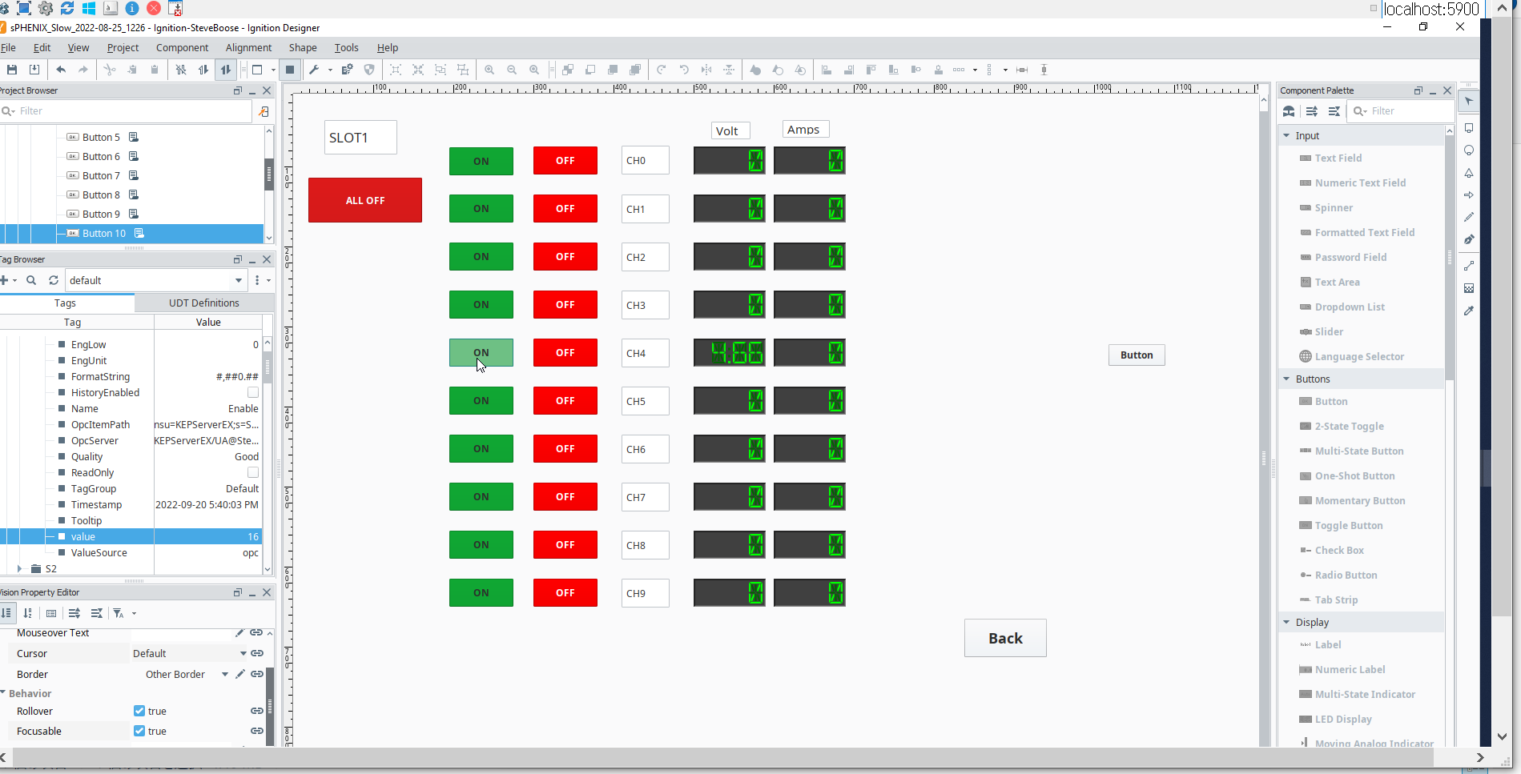
Ch毎にON/OFFすることも可能

Slide 8
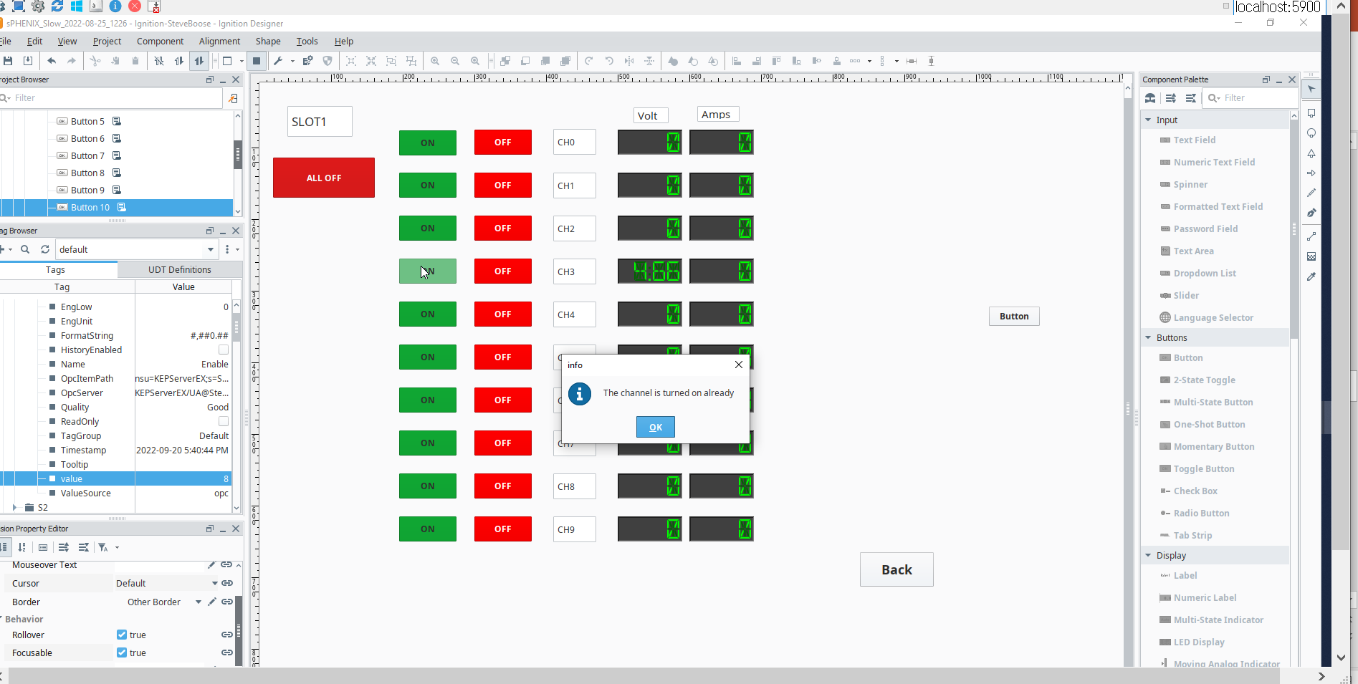
既にONになっているchのONボタンを再度押すと、メッセージを表示し、何もアクションが起きないことにしている。

Slide 9
今後の予定
・Detail画面がSLOT1しか作成できていないのでSLOT2～SLOT13もで作る
・Steveにメールしつつ、他のchのKepServerとIgnition Designerの
コネクションを確認する
・細かいデザインを考える

Slide 10
Backup

Slide 11
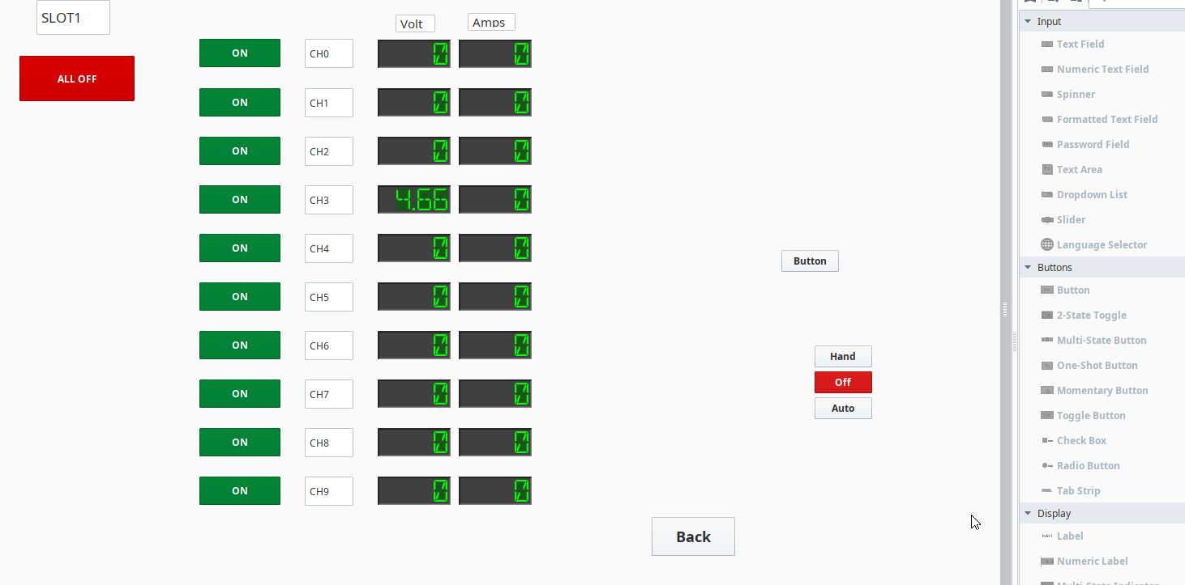
困ったこと
・ボタンを押すとch毎にON/OFFができ、正常に電源が入るがボタン表示
が全て連動してしまう。
・電流値がch0以外読み込めていない
恐らく１画面に１つまでしか使えない

Slide 12
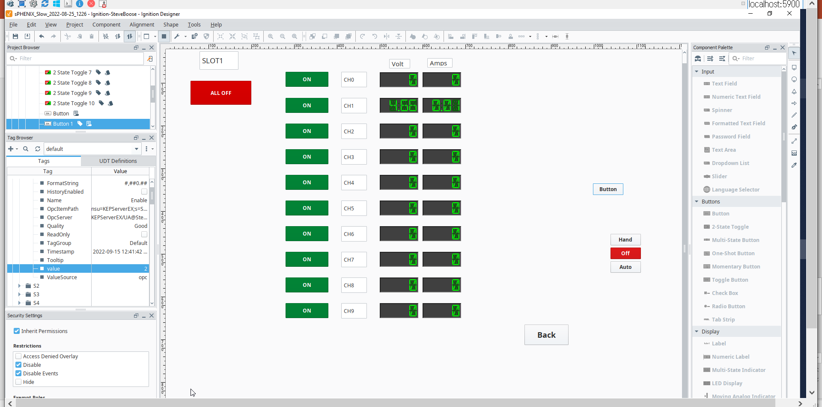
2state toggleは２状態しか管理できない
OFF/ch0がON/ch1がON/・・・・
というような複数の状態管理は不可能。chを一つでもONにすると全てがONになってしまう

Slide 13
困っていること
各chのON/OFFはONならば１，OFFならば０の二進数で決まるため、各ボタンにクリックしたときに対応する値が+/-されるようなスクリプトを書き込んである。
例えば…
全chがOFFのときにCh1のONボタンをクリックすると、+2の演算が起こり値は2になる。
↓
Ch1をONにしたままch4のONボタンをクリックすると、+16の演算が起こり値の合計は18になる。
Ch1がONの時に間違えて再度ONを押してしまった場合、+2の演算が起こり、2+2=4 でch1の電源が消え、ch2がONになってしまう
→スクリプトでON/OFFの状態で場合分けする予定

Slide 14
ON
OFF

